Slide 1


Projet de Fin d’Etudes
Mise en place d’une application de gestion délocalisée de commandes Fret SNCF
Soutenu par :
Achraf KARIMI
Sous la direction de :
Pr. Mounia FREDJ, Présidente du Jury : Professeur à l’ENSIAS
Pr. Karim BAINA, Examinateur : Professeur à l’ENSIAS
Pr. Ahmed ZELLOU, Encadrant ENSIAS : Professeur à l’ENSIAS
Mr. Saad LAMOURI, Encadrant Externe : CAPGEMINI Maroc
Mr. Etienne NASSE, Encadrant Externe : CAPGEMINI France
Année universitaire 2012-2013

Slide 2
Plan
Contexte général du projet
Analyse et Spécifications
Conception
Mise en œuvre
Conclusion & Perspectives

Slide 3



Contexte Général | Analyse et Spécifications | Conception | Mise en Œuvre | Conclusion
Organisme d’accueil
Fondé en 1967 à Grenoble sous le nom de SOGETI
Un des leaders mondiaux du consulting et des services informatiques
Plus de 40 acquisitions d’entreprises
Internationalisation à partir des années 70
Présent dans 40 pays dont le Maroc
Installé au Maroc depuis 2007
Plus de 600 collaborateurs
Activité sur le secteurs public, d’énergie, de services financiers, et des télécoms
Convoi
Tempo
MLMC
DEF
Fret SNCF est le premier transporteur de marchandises en France
Deuxième transporteur ferroviaire en Europe
Mai 2012 : renouvellement du contrat pour 5 ans
SAP
Gestion
Cmd & Flux
Notes:
Je présente capgemini en tant que groupe internationnal
Je passe à capgemini Maroc , et son activité
Je précise le projet dans lequel j’ai été affecté ( projet SNCF, avec une petite présentation de fret SNCF)
Je présente le pôle cmd & flux qui m’a accueilli

Slide 4




Contexte Général | Analyse et Spécifications | Conception | Mise en Œuvre | Conclusion
Contexte métier du projet
Multi Lots Multi Clients
Produit commercial destiné aux industriels
Se base sur la notion du wagon isolé
≠ Train massif
Client
SNCF
Avant
Après
Lieu A₁
Lieu B₁
Lieu A₂
Lieu B₂
Gare A
Gare B
Lieu A₃
Lieu B₃
Notes:
Je défini le cadre du projet de stage, MLMC
Je donne une description du service avant et apres réforme

Slide 5


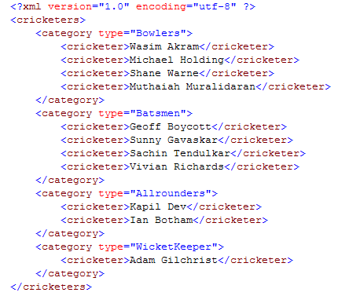
Contexte Général | Analyse et Spécifications | Conception | Mise en Œuvre | Conclusion
Problématique
Prévisions
Saisie
Client
SNCF
EDIFret
MLMC-prgcmd
La pré commande
Mois
1000 t
La commande
Semaine
300 t | 200 t | 250 t | 250 t
La répartition
Jour
40 | 30 | 35 | 35 | 40 | 50 | 40
Ressources
Notes:
J’explique en gros le processus de saisie d’une commande ( les prévisions du client sur trimestre, mois et semaine; la saisie du commercial via le portail EDIfret; le backOffice géré par MLMC-prgcmd)
J’en déduis l’effet que ça a sur les ressources (taille grande , temps de traitement long …)

Slide 6

Contexte Général | Analyse et Spécifications | Conception | Mise en Œuvre | Conclusion
Problématique
Activité de développement
et de maintenance
Équipe MLMC
MLMC-prgcmd
L’équipe MLMC ne dispose pas d’IHM pour la gestion des ressources
Procède à une gestion manuelle :
Accéder à la base de données à l’aide d’un SGBD
Extraire le contenu d’une ressource dans un éditeur de texte
Visualiser/éditer la ressource
Enregistrer le contenu dans la base de données
Le positionnement difficile dans une ressource de taille grande
La complexité du contenu de la ressource
L’utilisation d’outils externes
La modification de la ressource sans validation avec le schéma
Notes:
J’explique la problématique au niveau de l’équipe MLMC dans son activité de développement e de maintenance
Procédure manuelle
Risques encourus

Slide 7
Contexte Général | Analyse et Spécifications | Conception | Mise en Œuvre | Conclusion
Objectifs de l’application
Mettre en place une application web pour :
Rechercher une ressource
Visualiser son contenu
Faciliter la navigation et l’édition du contenu
Valider les modifications
Enregistrer la ressource modifiée
besoin
besoin
besoin
besoin
Notes:
Les objectifs de l’application qui répond à la problématique
Je mentionne que les besoins de l’équipe ne sont pas constants, et qu’ils dépendent du développement de l’application
Ceci va expliquer la méthode adoptée pour le développement

Slide 8
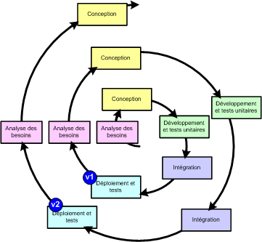
Contexte Général | Analyse et Spécifications | Conception | Mise en Œuvre | Conclusion
Méthode de développement
Notes:
Description de la méthode

Slide 9
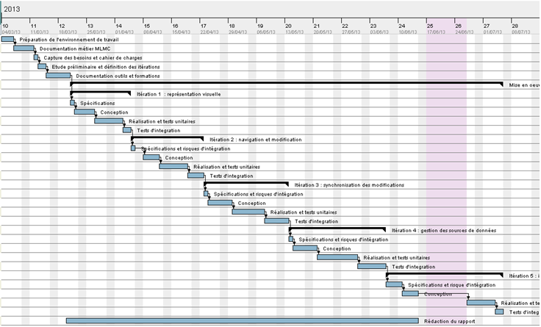
Contexte Général | Analyse et Spécifications | Conception | Mise en Œuvre | Conclusion
Planning
Notes:
Description des différentes phases du développement
Ainsi que les itérations sont en nombre de 5, répondant chacune à un des objectifs vus précédemment

Slide 10
Contexte Général | Analyse et Spécifications | Conception | Mise en Œuvre | Conclusion
Architecture du grand projet
client
PAC
Pilote d’axe
Bricmlmc
TdB
Bricmlmc
Batch
RUSPROD
Portail EDIFret
HTTP/REST
HTTP/REST
HTTP/REST
Couche REST
Equipe
MLMC
Service Pilote
API
API
API
Bricmlmc
Prgcmd IHM
Silo Précommandes
Silo Commandes
Silo Répartitions
données
PRGCMD
Notes:
Description de l’architecture du grand projet et son interaction avec d’autres applications ( dont le portail EDIFret)
Remarque sur la non existante d’IHM pour la gestion délocalisée des ressources

Slide 11
Contexte Général | Analyse et Spécifications | Conception | Mise en Œuvre | Conclusion
Couches de l’application
Ressource
Présentation
Java
Flex/AS
DAO
Mapping
Generic Mapping
Services
Display
<XML>
Java
Object
Generic
Java
Object
Generic
AS
Object
Graphic
Model
Notes:
Description du schéma qui montre les couches de l’application
Les flèches rouges montrent les entrée sorties de l’application

Slide 12
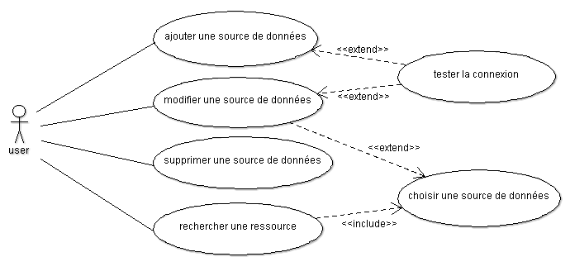
Contexte Général | Analyse et Spécifications | Conception | Mise en Œuvre | Conclusion
Diagrammes de cas d’utilisation
Gestion des sources de données

Slide 13
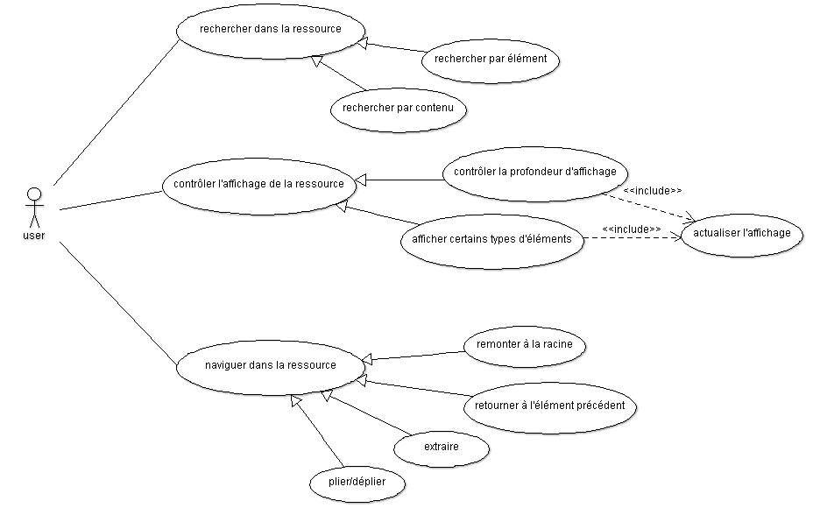
Contexte Général | Analyse et Spécifications | Conception | Mise en Œuvre | Conclusion
Diagrammes de cas d’utilisation
Navigation dans le contenu d’une ressource

Slide 14
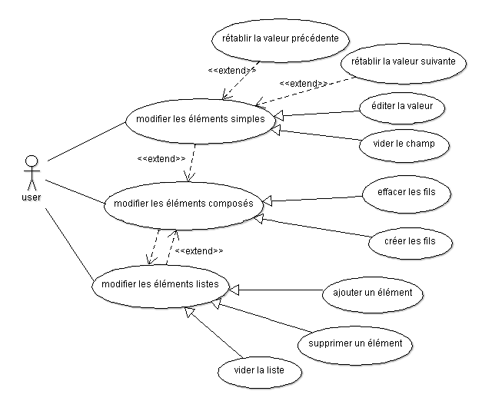
Contexte Général | Analyse et Spécifications | Conception | Mise en Œuvre | Conclusion
Diagrammes de cas d’utilisation
Modification du contenu d’une ressource

Slide 15
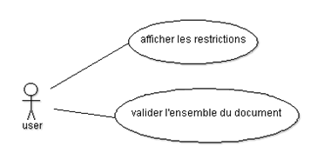
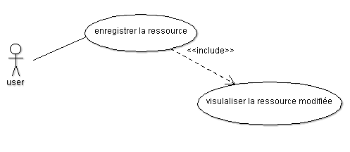
Contexte Général | Analyse et Spécifications | Conception | Mise en Œuvre | Conclusion
Diagrammes de cas d’utilisation
Validation des modifications
Enregistrement de la ressource

Slide 16
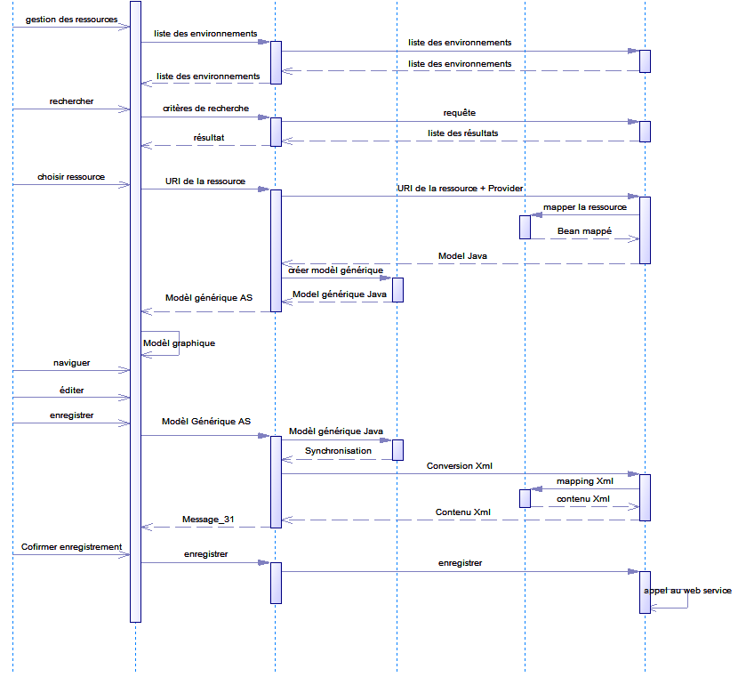
Contexte Général | Analyse et Spécifications | Conception | Mise en Œuvre | Conclusion
Diagrammes de séquences

Slide 17
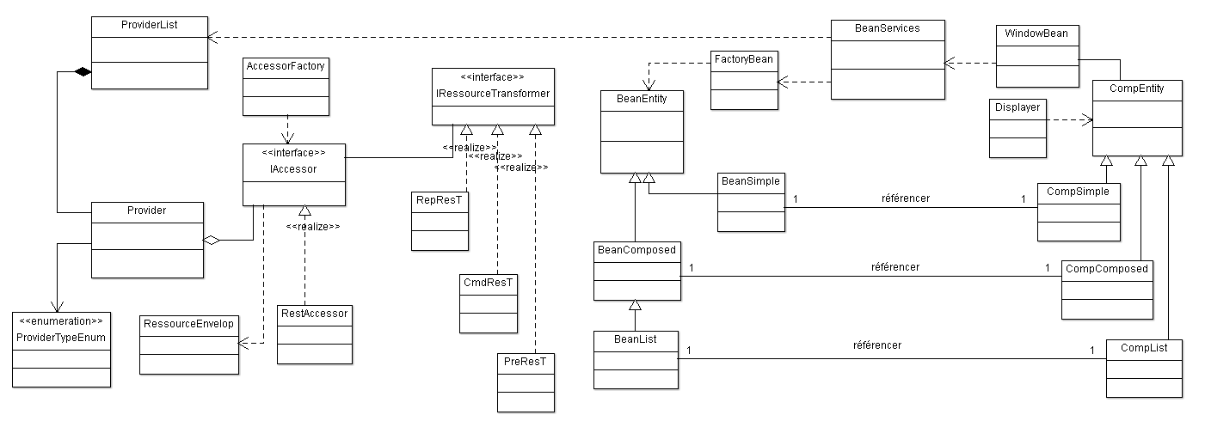
Contexte Général | Analyse et Spécifications | Conception | Mise en Œuvre | Conclusion
Diagrammes de classes général
DAO
Mapping
GenericMapping
Services
Display

Slide 18
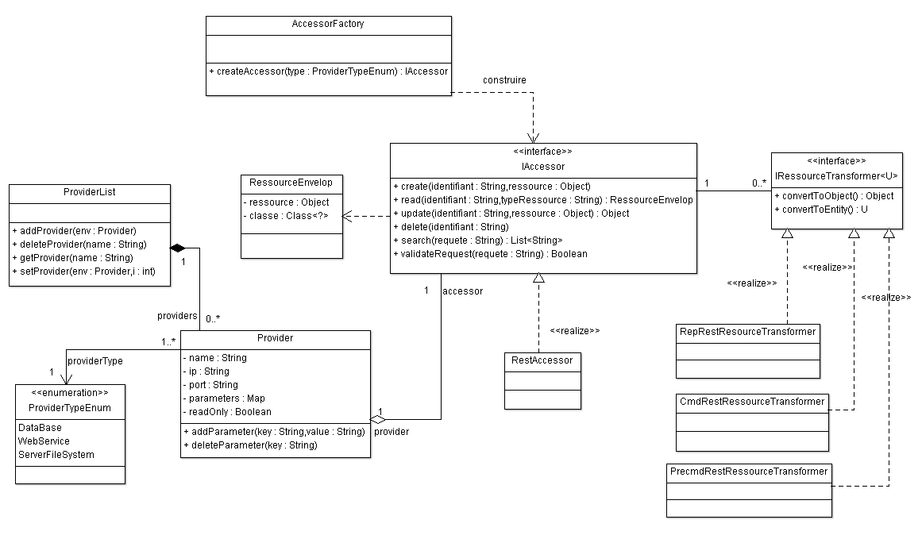
Contexte Général | Analyse et Spécifications | Conception | Mise en Œuvre | Conclusion
Diagrammes de classes de DAO & Mapping
Couche DAO
Couche Mapping

Slide 19
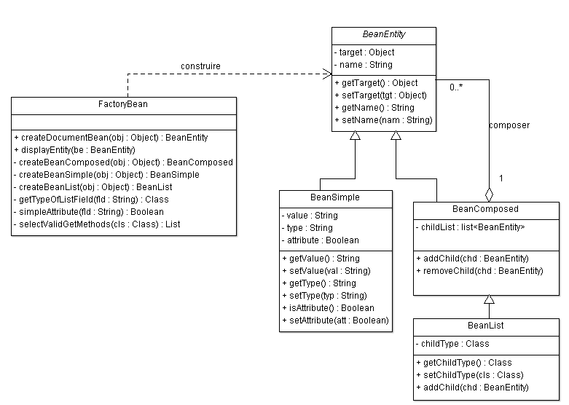
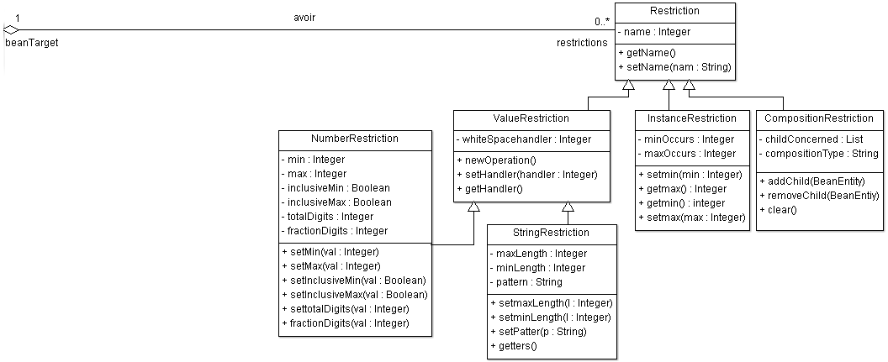
Contexte Général | Analyse et Spécifications | Conception | Mise en Œuvre | Conclusion
Diagrammes de classes de GenericMapping
Couche GenericMapping

Slide 20
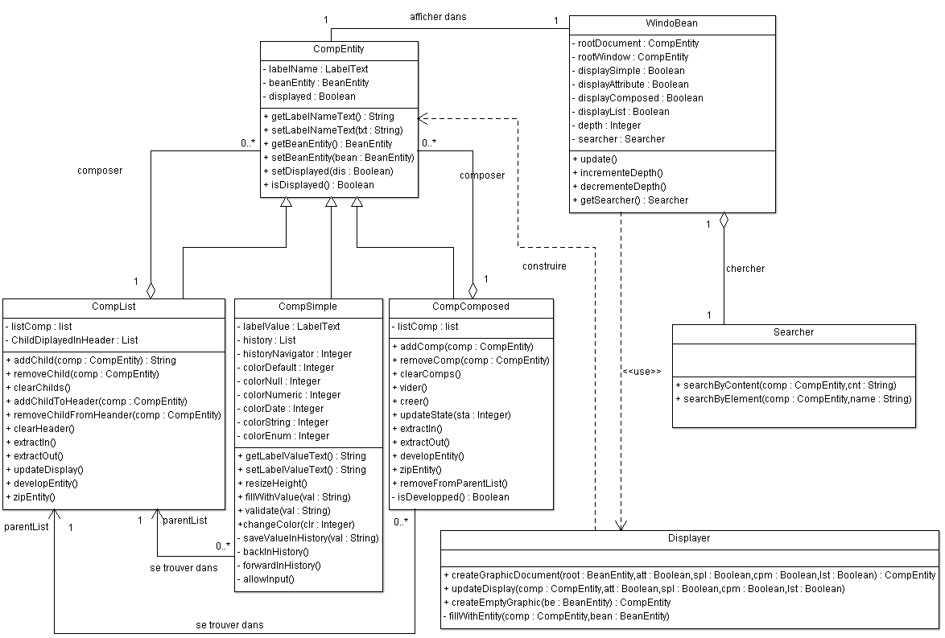
Contexte Général | Analyse et Spécifications | Conception | Mise en Œuvre | Conclusion
Diagrammes de classes de Display
Couche Display

Slide 21
Contexte Général | Analyse et Spécifications | Conception | Mise en Œuvre | Conclusion
Outils de réalisation
Notes:
outil

Slide 22
Contexte Général | Analyse et Spécifications | Conception | Mise en Œuvre | Conclusion
Vidéo démonstrative
Notes:
outil

Slide 23
Contexte Général | Analyse et Spécifications | Conception | Mise en Œuvre | Conclusion
Conclusion et Perspectives
SGBD
Application
web
Équipe MLMC
Editeur de texte
MLMC-prgcmd
Court terme :
Terminer la cinquième itération
Intégrer dans l’environnement de développement
Rédiger un manuel d’utilisateur
Moyen terme :
Ajouter d’autres fonctionnalités
Optimiser certains traitements
Rapidité de gestion
Temps de transformation long
Facilité de manipulation
Réduction du risque d’erreur
Notes:
outil

Slide 24
Merci de votre attention
Notes:
outil

Slide 25
Projet de Fin d’Etudes
Mise en place d’une application de gestion délocalisée de commandes Fret SNCF
Soutenu par :
Achraf KARIMI
Sous la direction de :
Pr. Mounia FREDJ, Présidente du Jury : Professeur à l’ENSIAS
Pr. Karim BAINA, Examinateur : Professeur à l’ENSIAS
Pr. Ahmed ZELLOU, Encadrant ENSIAS : Professeur à l’ENSIAS
Mr. Saad LAMOURI, Encadrant Externe : CAPGEMINI Maroc
Mr. Etienne NASSE, Encadrant Externe : CAPGEMINI France
Année universitaire 2012-2013

